Slide 1
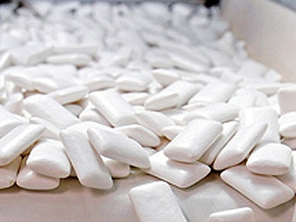
Жуёшь, жуёшь,
не пережуёшь
Исследовательская работа по химии
Выполнила ученица
9 класса МОУСОШ № 7
Руденко Мария
Научный руководитель:
Ильченко С.М.

Slide 2
Тема: Жуешь, жуешь ,не пережуешь

Slide 3
Цель исследовательской работы: Изучить влияние жевательной резинки на организм человека.

Slide 4
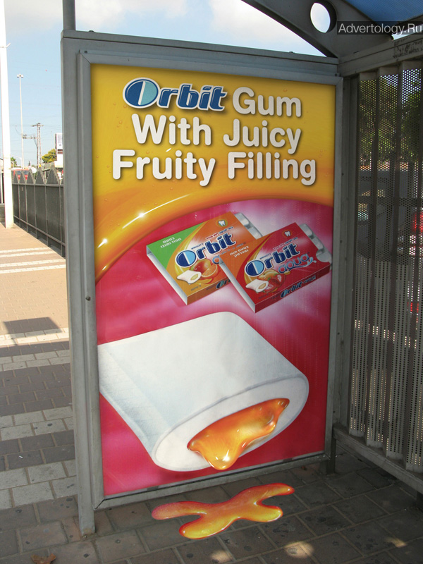
Задачи: Ознакомиться с историей возникновения жевательной резинки
Выявить полезные и негативные свойства жевательной резинки
Провести исследованеие жевательной резинки
Влияние на зубную эмаль и ЖКТ

Slide 5
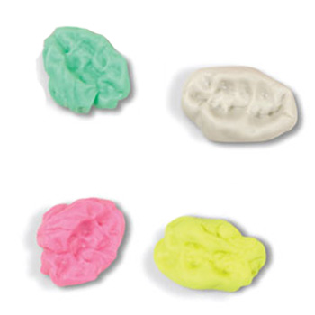
Актуальность: В настоящее время везде можно жующих людей. Жуют в транспорте, школе, дома, на работе. Ежедневно по телевидению мы наблюдаем большое количество реклам жевательных резинок, убеждая нас использовать ее, которая не только освежает дыхание, но и укрепляет зубы. Однако большинство врачей специалистов говорят, что жевательная резинка вредна. Но сегодняшний день не только дети, но и взрослые имеют начальные представления о пользе употребления жевательной резинки и что очень важно о возможных негативных последствиях ее применения, поэтому, думаю, что тема моей исследовательской работы очень актуальна.

Slide 6
Методы исследования: . - Собрать информацию о жевательной резинке.
- Провести исследование жевательной резинки, влияние на организм
- Практическим путем выяснить состав.
-Обработать полученные данные и сделать вывод

Slide 7
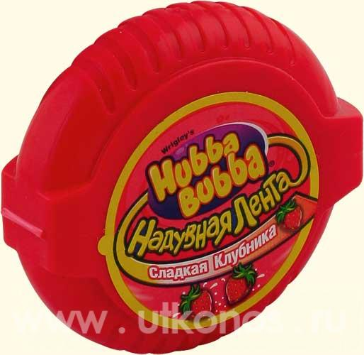
Гипотеза: частое и нерациональное использование жевательной резинки негативно отражается на здоровье человека.

Slide 8
История возникновения жевательной резинки: Официально считается, что жвачка была изобретена в середине 19 века. В 1869 году Уильям Пример из штата Огайо получил патент на свой продукт, представляющий собой жевательную массу на манер пластилина. Такая жвачка имела свой неповторимый вкус, напоминающий древесную смолу. Популярностью такая жевательная резинка пользовалась слабо, пока чуть позже ее не стали делать сладкой и ароматизировать более приятными и привычными добавками. Лишь шестьдесят лет спустя жвачка приобрела современный вид. Американец Уолтер Димар смог найти идеальный баланс между ее составляющими: 20% каучука, 60% сахара или заменителя, 19% кукурузного сиропа и 1% ароматизаторов. Основным показателем качества резинки, несомненно, была и остается ее эластичность. В действительности, жевательная резинка пришла к людям гораздо раньше. А точнее – во времена раннего неолита. Археологи нашли отпечатки зубов в кусочках смолы. Древние греки предпочитали смолу хвойных деревьев, в отличие от майя, которые использовали саподиловую древесную смолу.

Slide 9
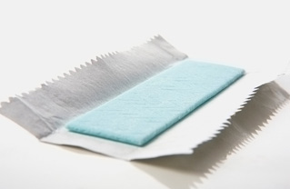
Состав: современная жевательная резинка состоит в первую очередь из жевательной основы (преимущественно синтетические полимеры), в которую иногда добавляют компоненты, получаемые из сока дерева Саподилла или из живицы хвойных деревьев.
Резинка также содержит вкусовые добавки, ароматизаторы, консерванты и другие пищевые добавки. В последнее время стали популярны резинки, содержащие сахарозаменители и противокариозные вещества, например, соединения фтора, ксилит, карбамид.

Slide 10
Мифы
Производители жевательной резинки распространили миф о том, что жвачка освежает дыхание и улучшает здоровье зубов. На самом деле, факты свидетельствуют, что жевательная резинка способствует выделению большого количества слюны, именно на этом основано ее противокариозное действие. В процессе жевания ротовая полость частично очищается от остатков пищи и зубного налета. В результате обильного выделения слюны, имеющей щелочную реакцию, поддерживается необходимый уровень pH во рту. Ведь известно, что в кислой среде быстрее происходит разрушение эмали зубов.

Slide 11
Правда
Жвачка состоит из резиновой основы. Обычно это синтетические полимеры с добавлением смолы хвойных деревьев или сока дерева Саподилла, растущего в Центральной Америке. Кроме того, в жвачке содержатся подсластители, ароматизаторы, красители, консерванты, загустители, стабилизаторы, глазирователи – то есть всё то, чего мы в обычных продуктах стараемся избегать.

Slide 12
Воздействие жевательной резинки по мнению гастроэнтеролога:
Я решила провести опрос не среди учащихся моей школы, а среди специалистов, стоматолога и гастроэнтеролога.
Регулирует ли жевание жев.резинки уровень кислотности в полости рта?
Нет.
Жев.резинка раздражает ли желудочно-кишечный тракт?
Да.
При каких болезнях не рекомендуется жевать жев.резинку?
При болезнях ЖКТ (желудочно-кишечный тракт).
Жев.резинка усиливает слюноотделение, что способствует улучшению работы желудка и кишечника…согласны ли вы с этим?
Нет.
К чему приводит жевание жев.резинки на голодный желудок?
К заболеваниям ЖКТ.
Можно ли жевать жев.резинку долго? почему? что будет в результате этого?
Нет, т.к. жевательная резинка вырабатывает желудочный сок, что может привести к заболеванием
желудка и гастрита.
Ваше отношение к жев.резинке как гастроэнтеролог.
Отрицательное!

Slide 13
Беседы со стоматологом:
Есть ли польза для зубов, после жевательной резинки?
Да, в течении 5 минут.
Отбеливает ли жевательная резинка зубы?
Нет.
Может ли вызвать вред зубам жевательная резина?
Да.
Как вы относитесь к жевательной резинке как специалист?
Отрицательно.
Когда полезна жевательная резинка?
После еды.
Влияет ли она на зубную эмаль?
Отрицательного влияния нет, но и положительного тоже.
Жвачка-средство от кариеса?
Нет.
Существует три вида жевательной резинки :пластинка, надувная и лечебно-профилактическая. Так лечебно-профилактическая выполняет свою роль? и рекомендуете ли вы ее?
Да, она стимулирует выработку слюны.

Slide 14
Мнение стоматологов
При опросе стоматологов, мнение по использованию резинки разошлись. Большинство ответили, что ж.р. отрицательно влияет на зубную эмаль, но так же и присутствуют положительные качества.
Рекомендации: Стоматологи советуют использовать жвачку после еды, в течении 5-7 минут.

Slide 15
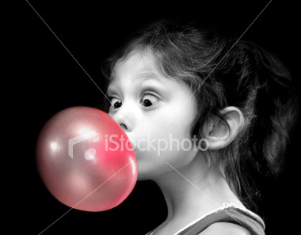
Практическая часть.
Я провела серию опытов на качественный состав жевательной резинки (нескольких видов).

Slide 16
Определение многоатомных спиртов
Многоатомные спирты присутствуют в небольших количествах

Slide 17
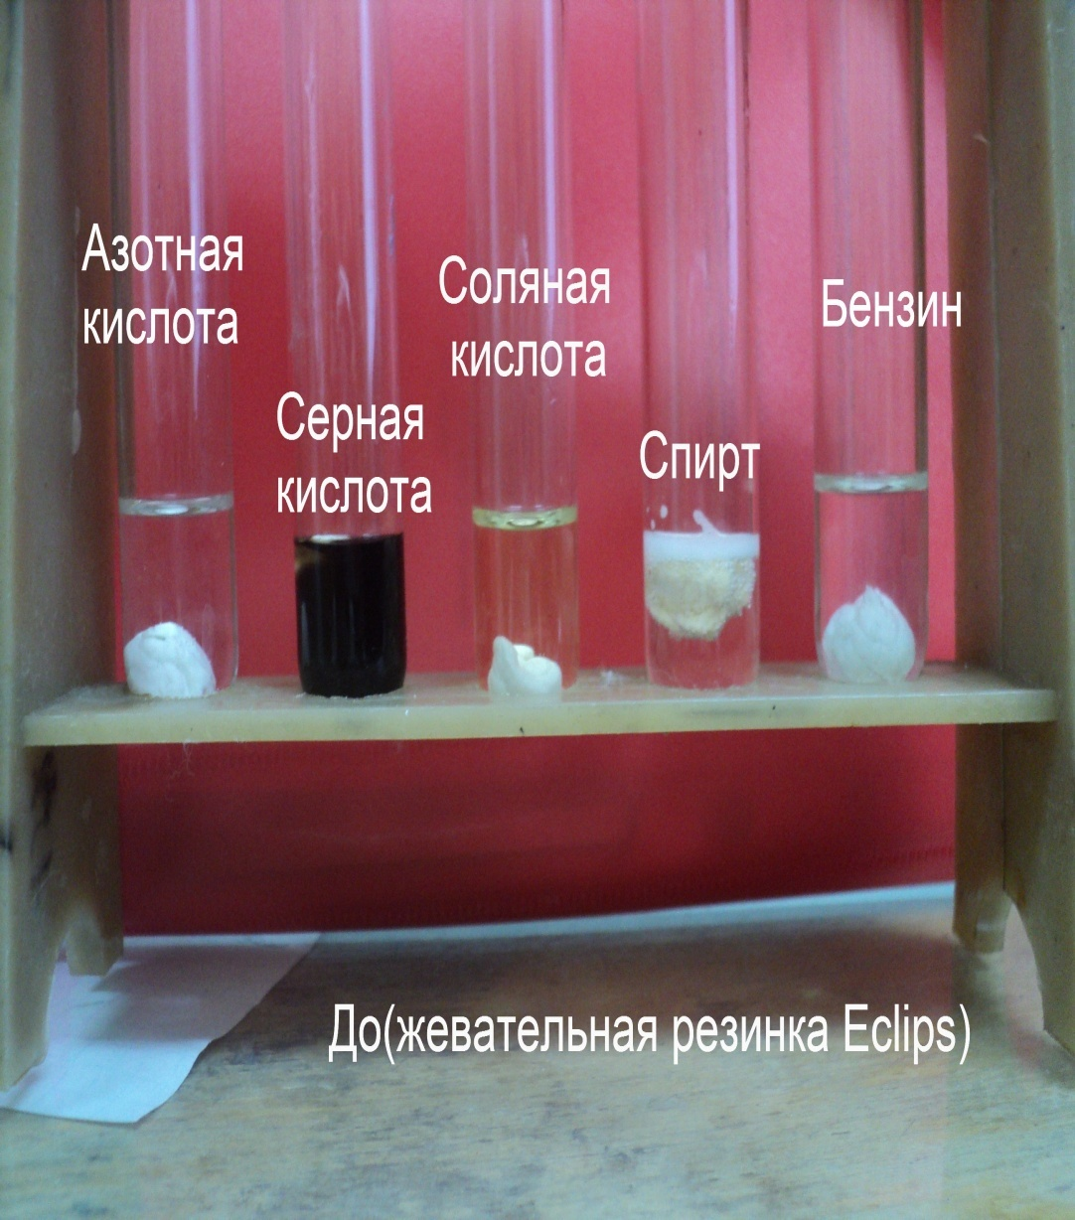
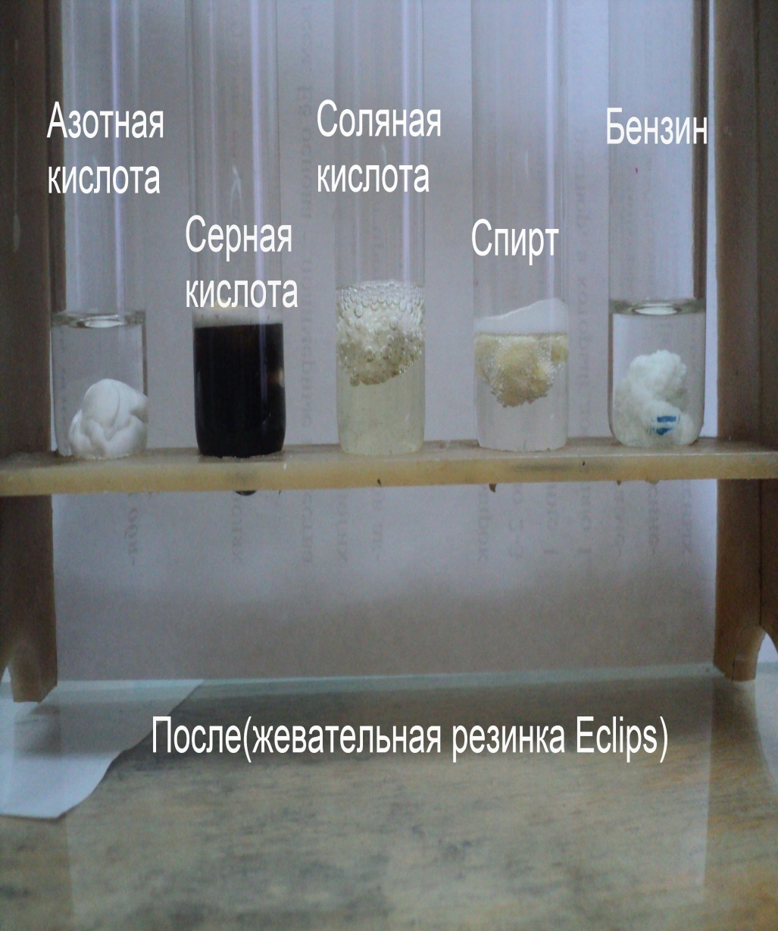
Свойство резиновой основы

Slide 18
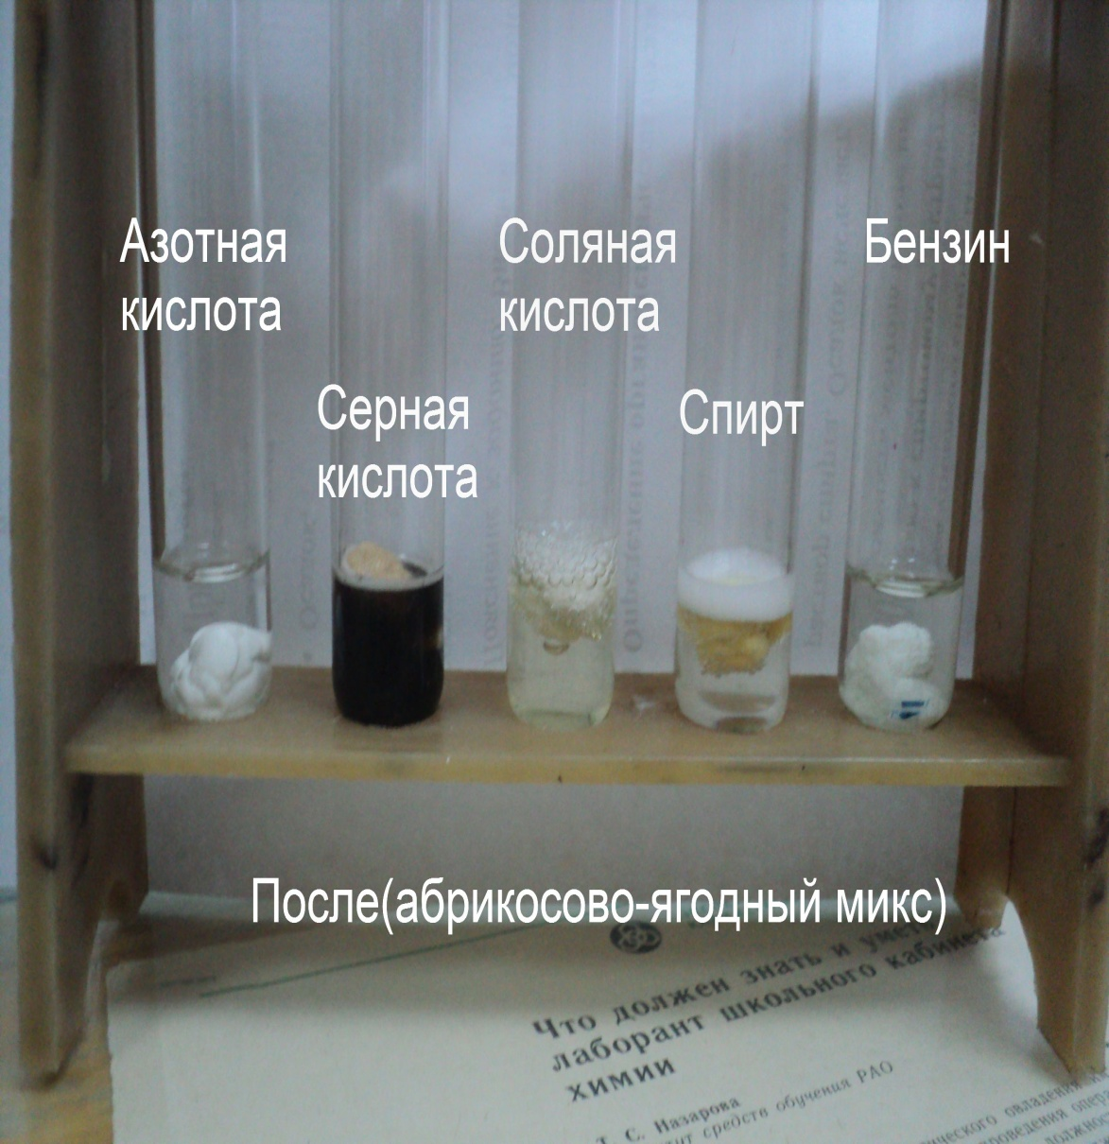

Slide 19
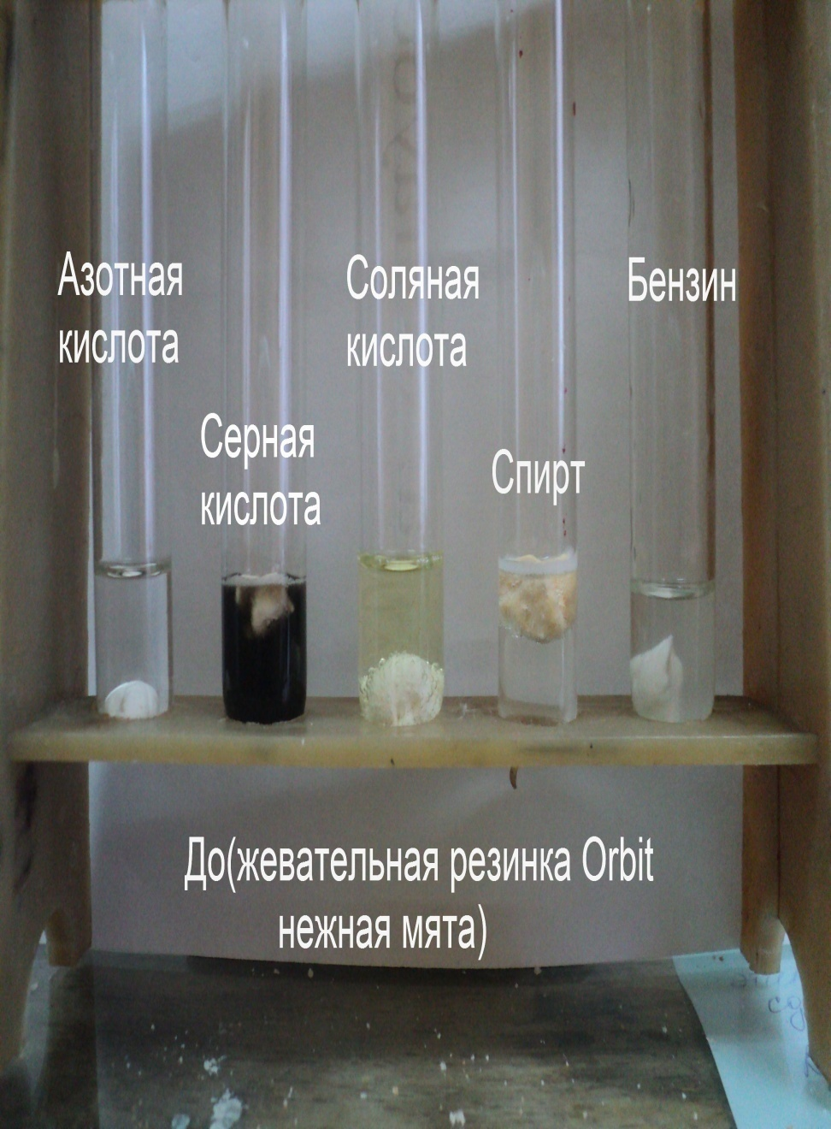
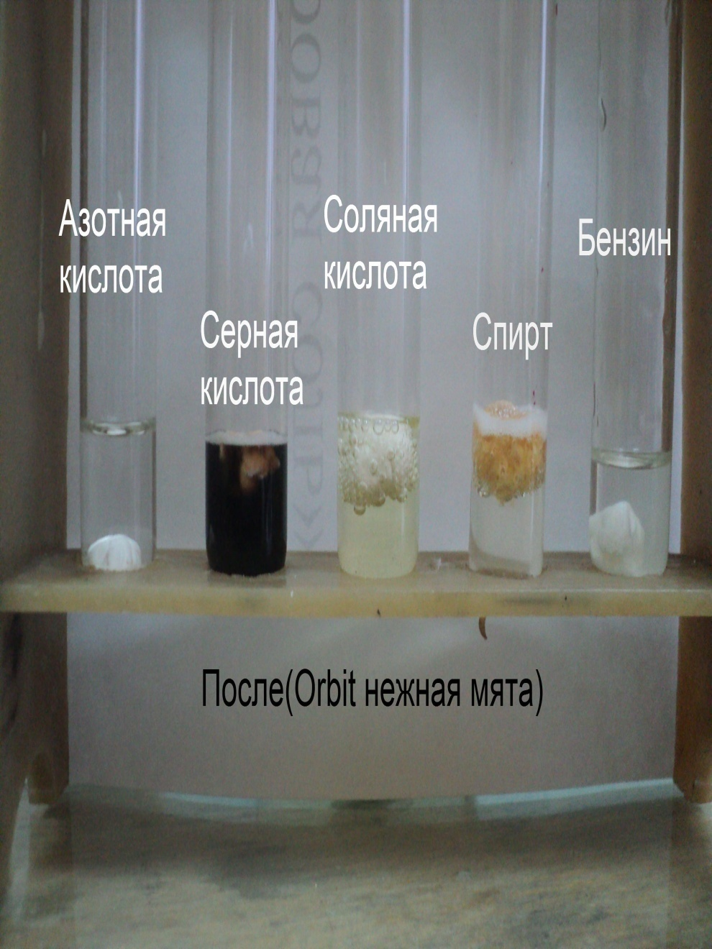

Slide 20
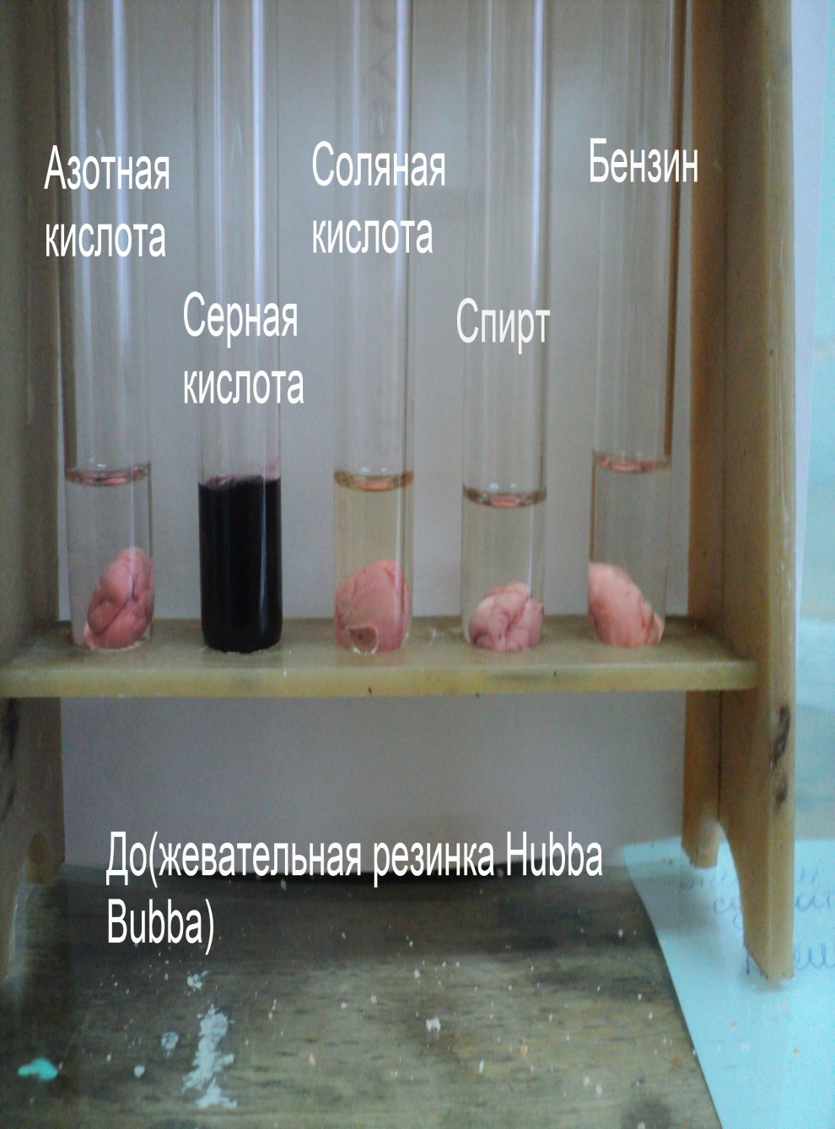
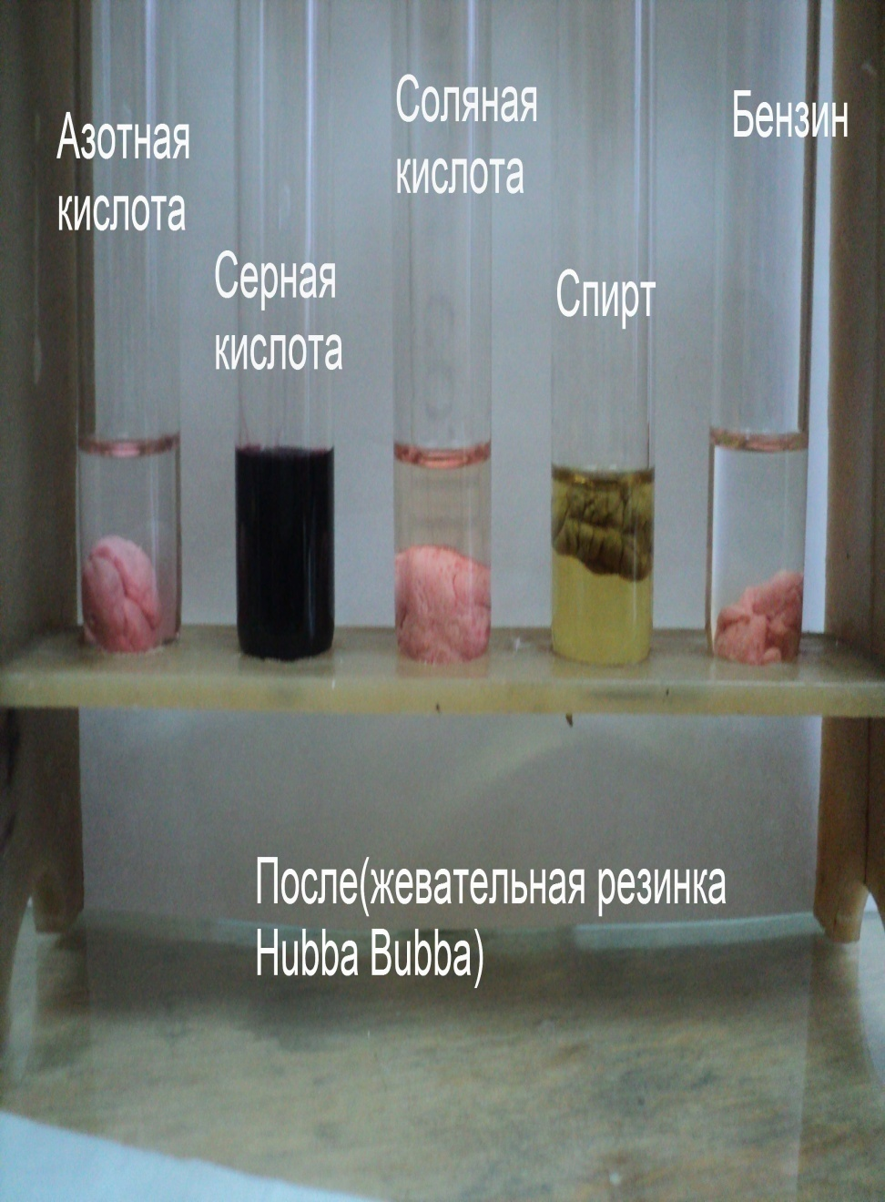

Slide 21
Обнаружение остатка фенилаланина в аспартаме.
Жевательная резинка Есlips
Вывод: есть.

Slide 22
Жевательная резинка Dirol(классический)
Вывод: нет.

Slide 23
Наличие ментола
Ментол присутствует в небольших количествах

Slide 24
Наличие красителей, входящие в состав жевательной резинки.
В пробирки с жевательными резинки добавила дистиллированную воду.

Slide 25
После 15 минут.

Slide 26
Краситель: в жевательной резинке Eclips краситель отсутствует.

Slide 27
Краситель: в жевательной резинке
Orbit классический красителя
не обнаружилось.

Slide 28
В жевательной резинке Orbit нежная мята красителя НЕ ОБНАРУЖИЛОСЬ

Slide 29
В жевательной резинке Hubba Bubba
Краситель есть

Slide 30
Вывод!
Исследование показало, что в исследуемых мной видами жевательных резинок было найдено содержание ментола, небольшое количество красителя, малое содержание многоатомных спиртов.

Slide 31
Заключение:
Работая по теме исследования, я пришла к выводу, что хотя умеренное употребление жвачки служит профилактикой стоматологических заболеваний, но существует необходимость сокращения потребления жевательной резинки. Для предотвращения возникновения различных заболеваний, школьникам даны советы.

